Slide 1
Тестер

Slide 2
1. Кьалухъ Мирзе гьи халкьдин шаир я? ▪ Лезги халкьдин ▪ Дарги халкьдин ▪ Табасаран халкьдин 2. «Хандиз жаваб» шиирдин автор вуж я? ▪ Кьалухъ Мирзе ▪ Мунги Агьмед ▪ Ст1ал Сулейман

Slide 3
3. Мунги Агьмед гьи хуьряй тир? ▪ Къубачи хуьряй ▪ Ахцегь хуьряй ▪ Кьалухъ хуьряй 4. Къубачи хуьр квелди машгьур я? ▪ Ашукьралди ▪ Гуьрчег рушаралди ▪ Заргарралди

Slide 4
5. Инхови Алигьажи гьи йисара яшамиш хьана? ▪ 1843-1915 ▪ 1845-1889 ▪ 1869-1937 6. Инхови Алигьажиди «Гишин жанавурри хьиз» шиирда жанавуррихъ вужар гекъигзава? ▪ Ч1уру инсанар ▪ Фекьияр ▪ Девлетлуяр

Slide 5
7. С.Сулейман гьи асирра яшамиш хьанай? ▪ XVII-XVIII ▪ XVIII-XIX ▪ XIX-XX 8. М.Горькийди С.Сулейманаз гьихьтин т1вар ганай? ▪ XX асирдин Гомер ▪ Дагъустандин халкьдин шаир ▪ Лезги халкьдин шаир

Slide 6
9. С.Сулейманан сифте гуьмбет туьк1уьрай художник-скульптордин т1вар къалура. ▪ Гьайбат Гьайбатов ▪ Хасбулат Аскар-Сарыджа ▪ Алирза Эмирбеков 10. С.Сулейманан «Къафкъаз» шиирда гьи вакъиайрикай рахазва? ▪ Ватандин ч1ехи дяведикай ▪ Октябрдин инкъилабдикай ▪ Граждан дяведикай

Slide 7
Тестерин жавабар:
1 - 3
2 - 1
3 - 1
4 - 3
5 - 2
6 - 2
7 - 3
8 - 1
9 - 2
10 - 3

Slide 8
Тема: С.Сулейман.
«Гьарда вичикай
хан ийида»

Slide 9
Четин гафар
Кесек – къумбак, накьвадин к1ват1.
Къудух – ламран шук1ва.
Фекъир – язух, бахтсуз кас.
Дили – дивана – са дерди - балани
авачир кас.
Чукьван - гъвар, к1валин къавук кутадай
тар.
Канаб - финерин къурарилай алудна
авунвай гъалар.

Slide 11
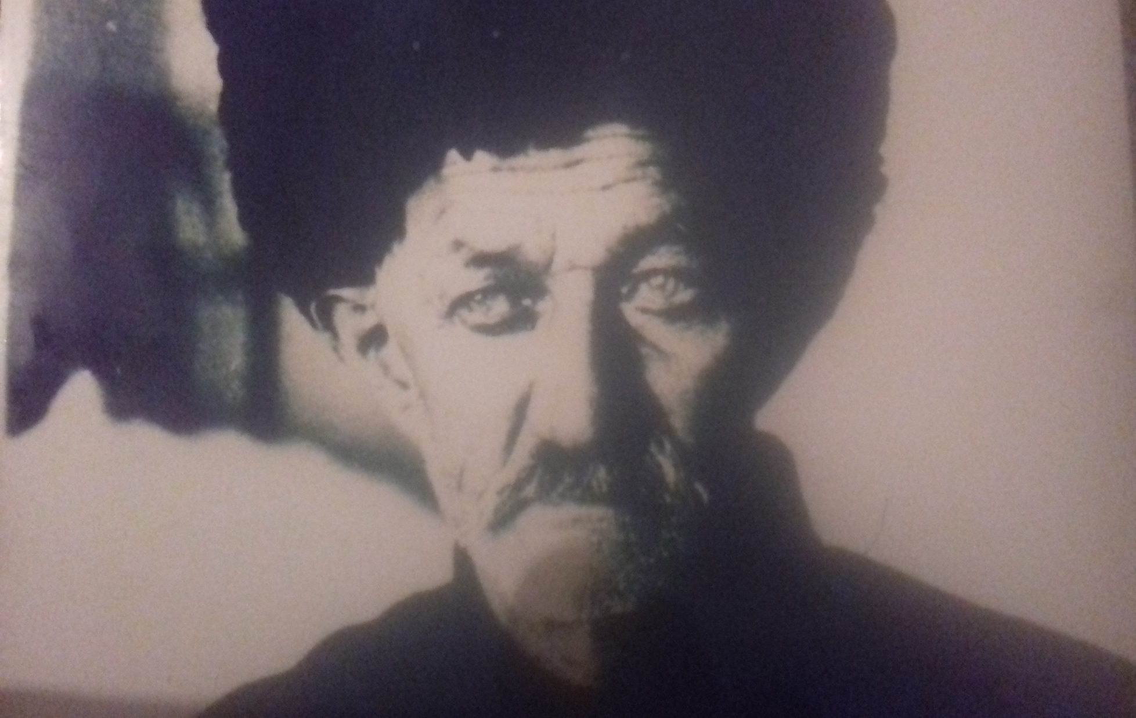

Slide 12
Шаирди шиир теснифдайла

Slide 13
Ст1ал Сулеймана чуьнгуьр язава

Slide 14
Сулейманан т1ебиатдал рик1 алай

Slide 15
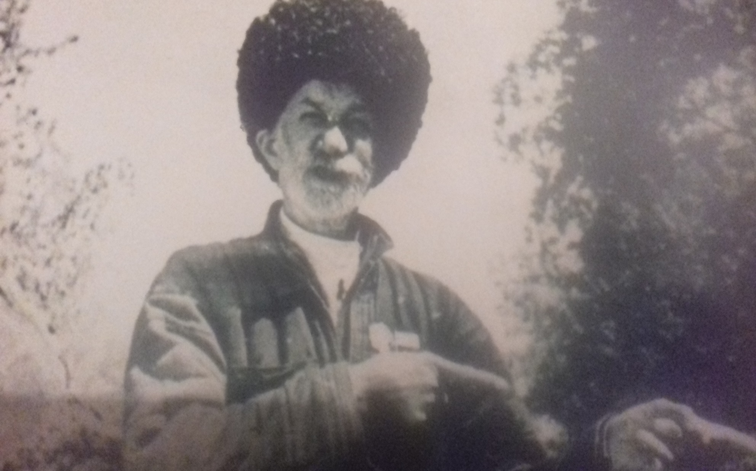

Slide 16
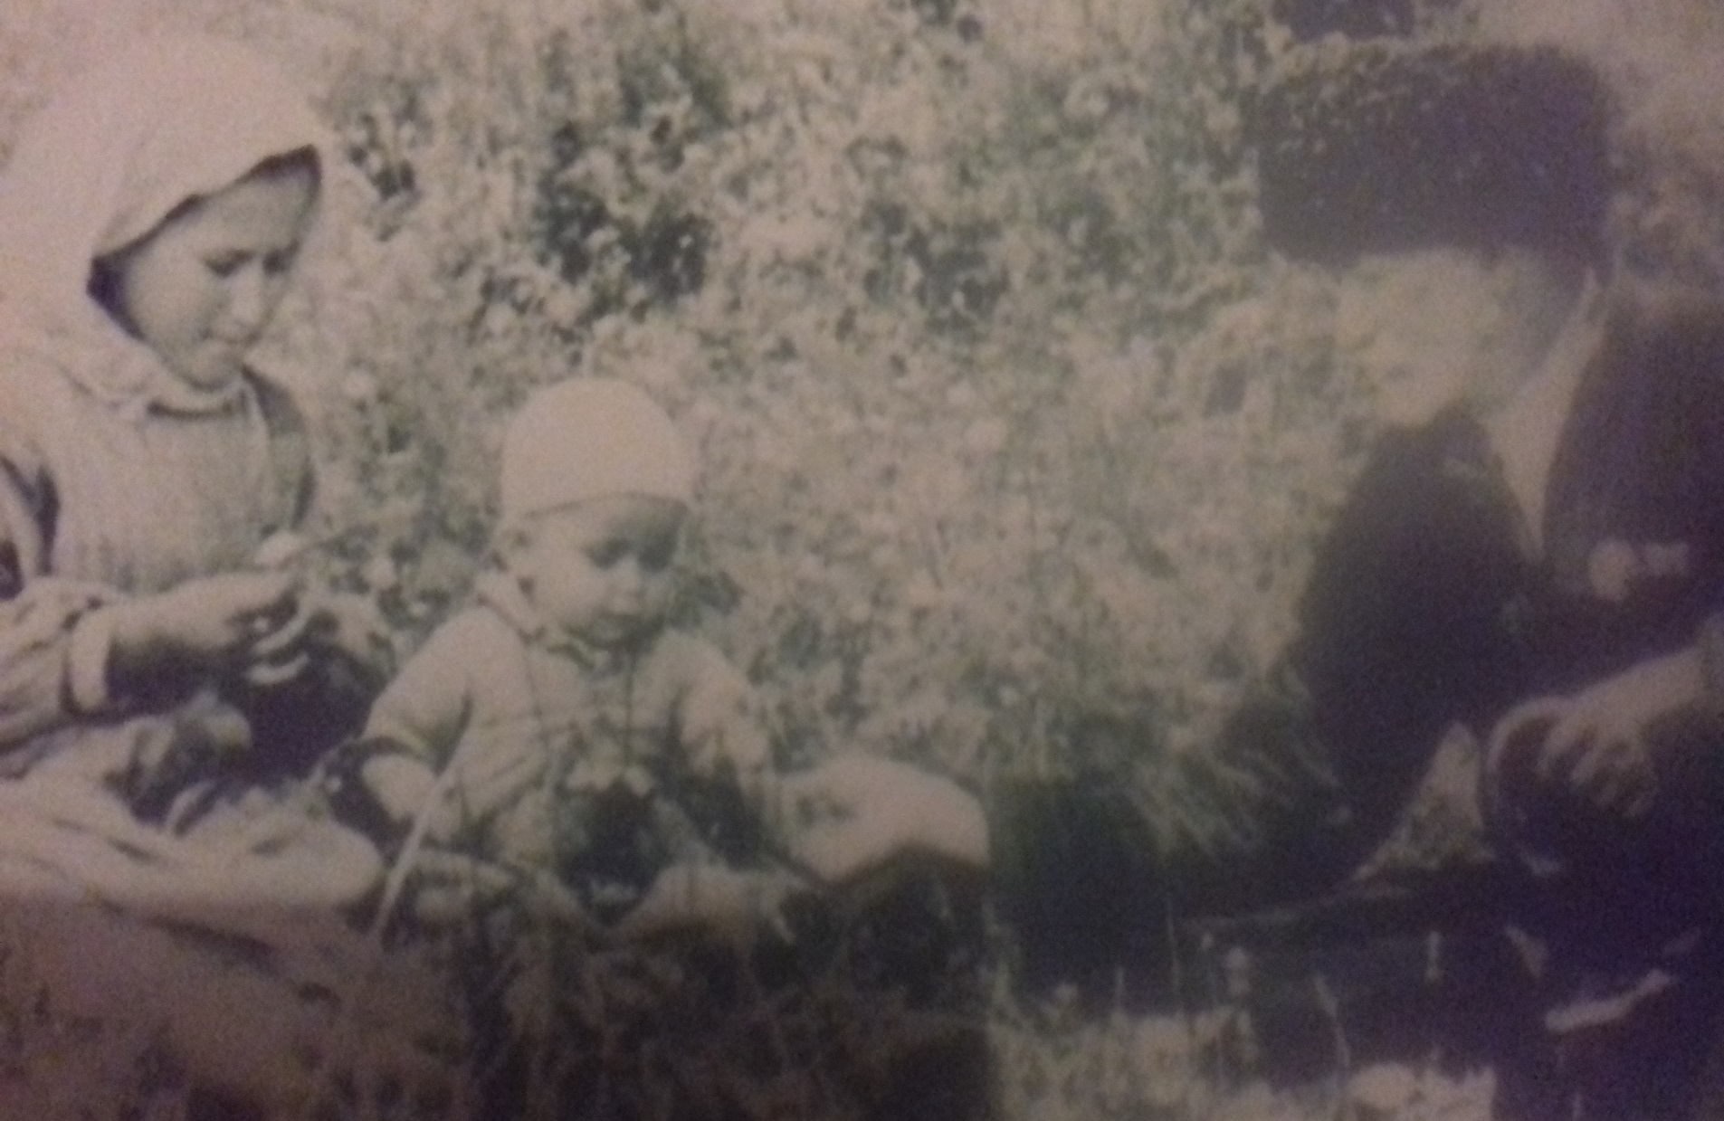

Slide 17
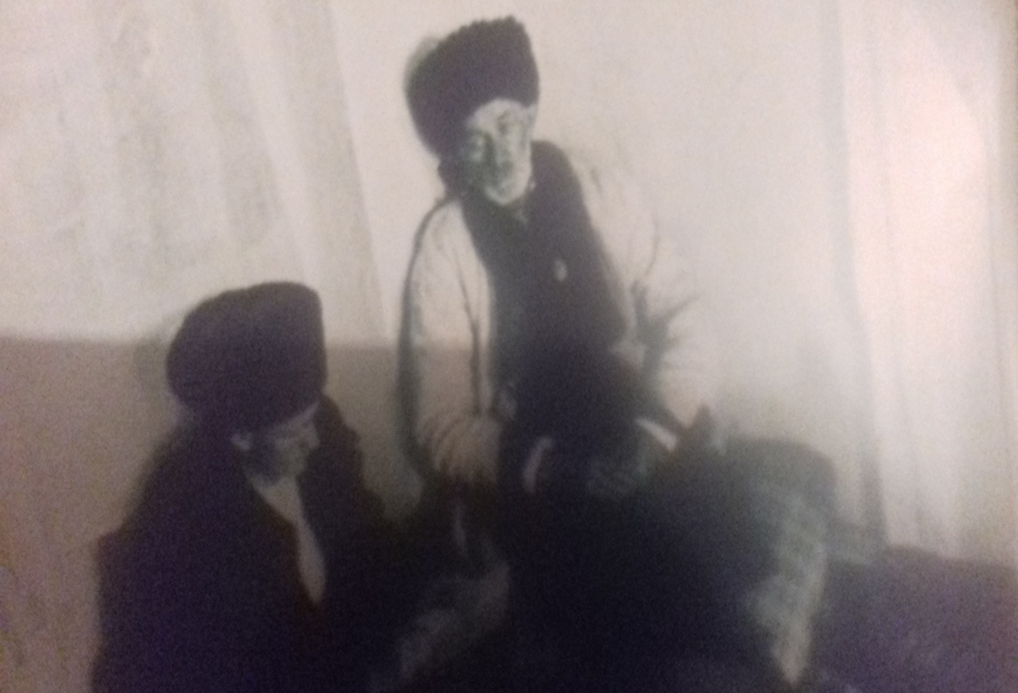

Slide 18
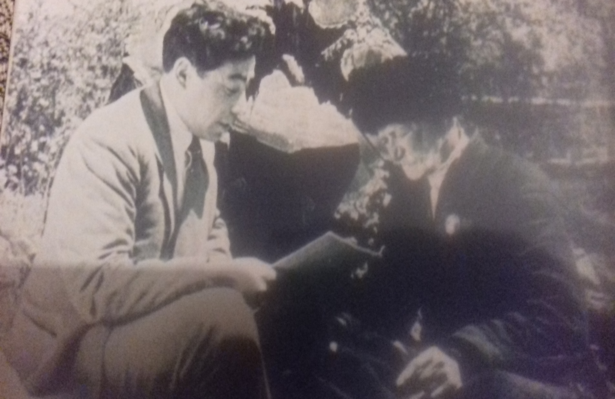

Slide 19
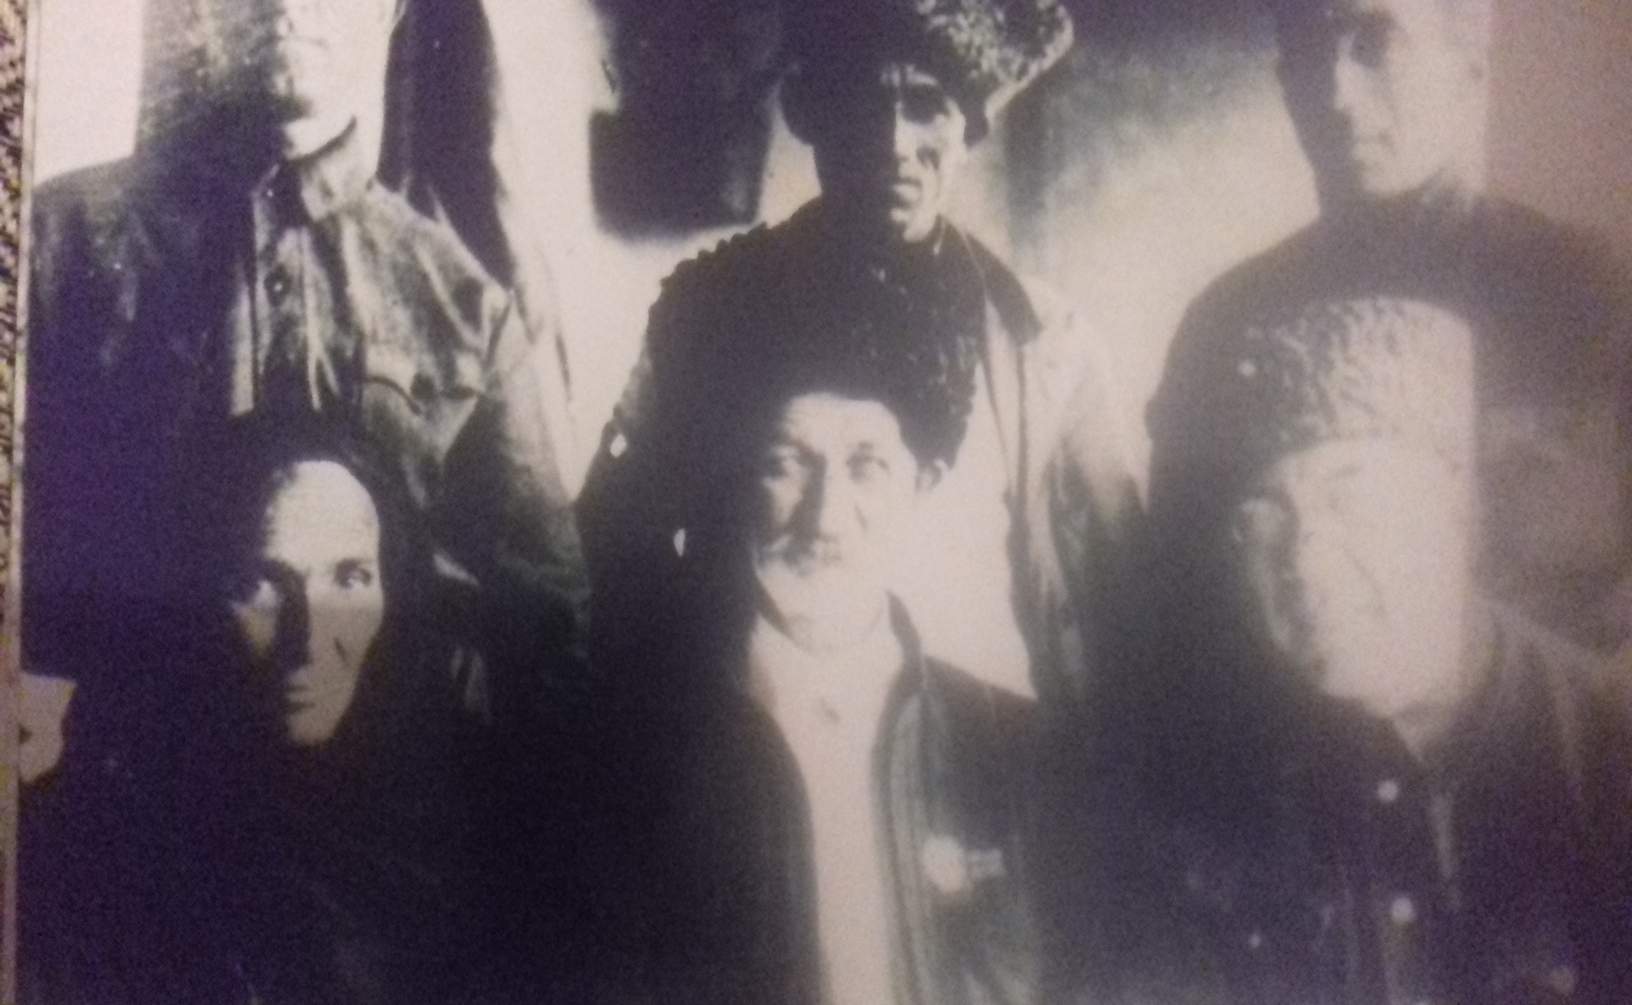

Slide 20
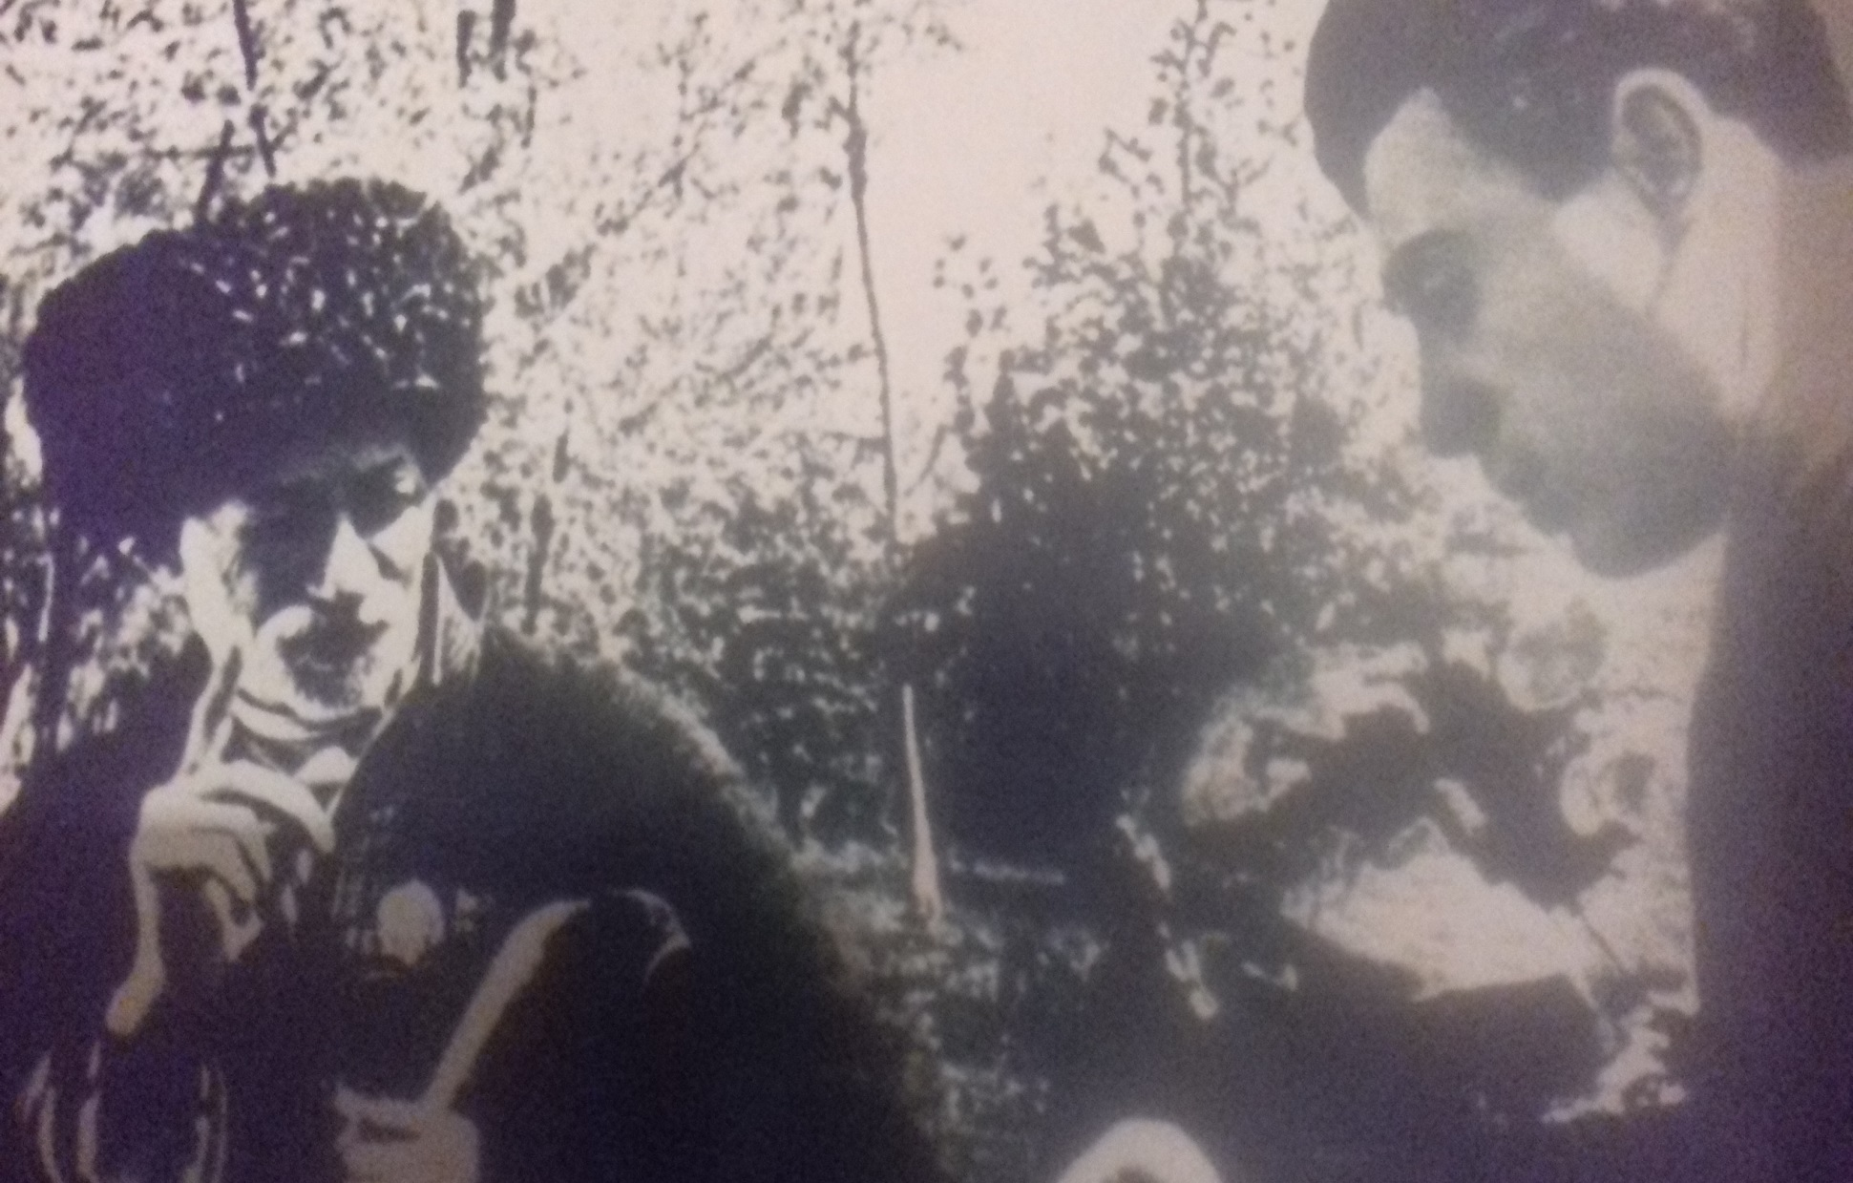

Slide 21
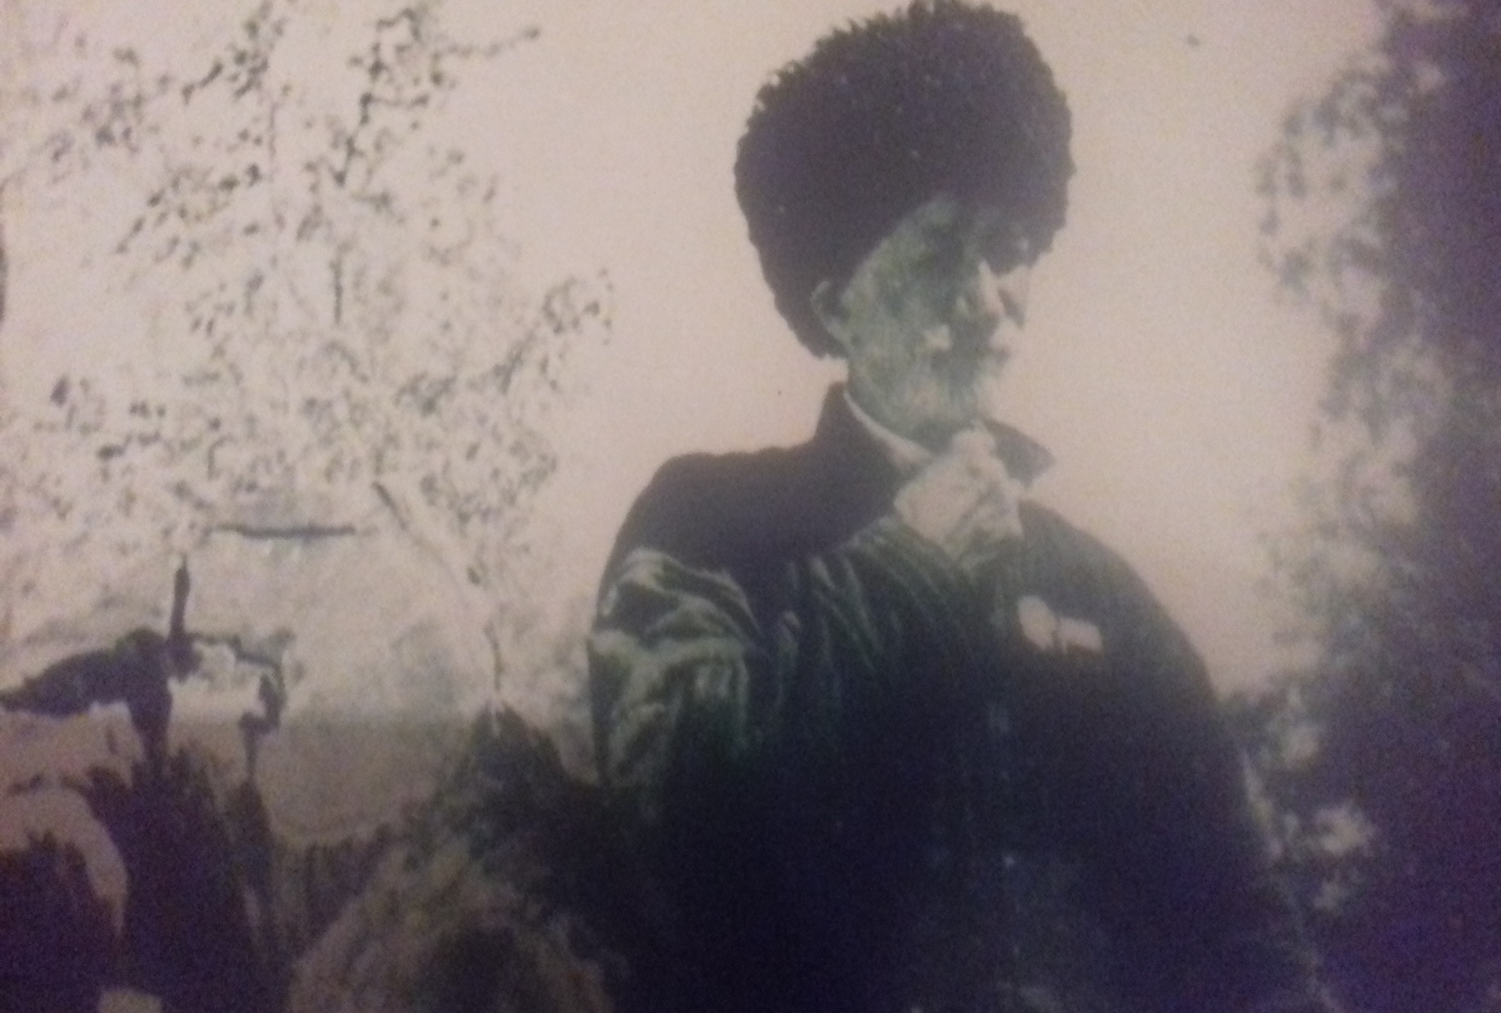

Slide 22
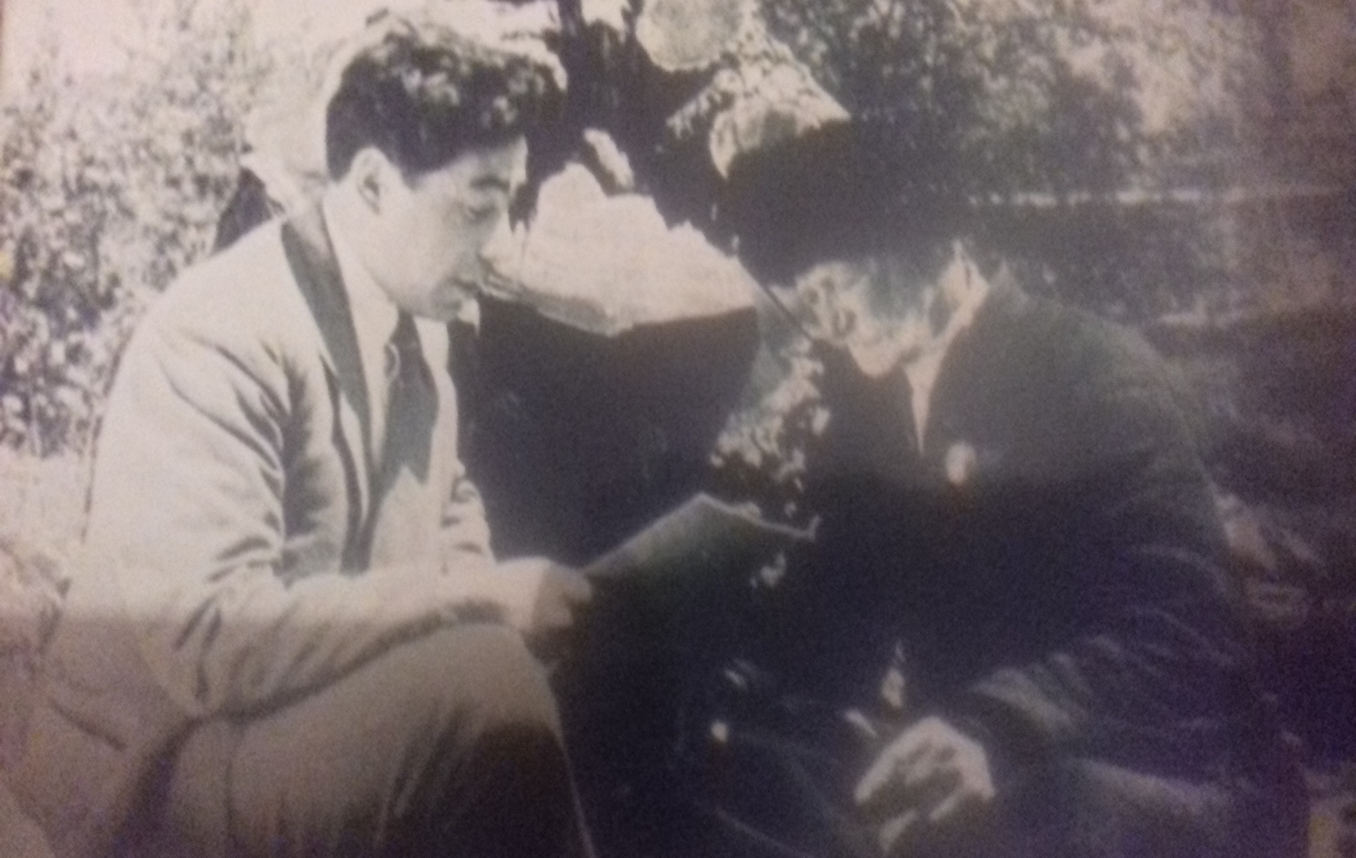

Slide 23
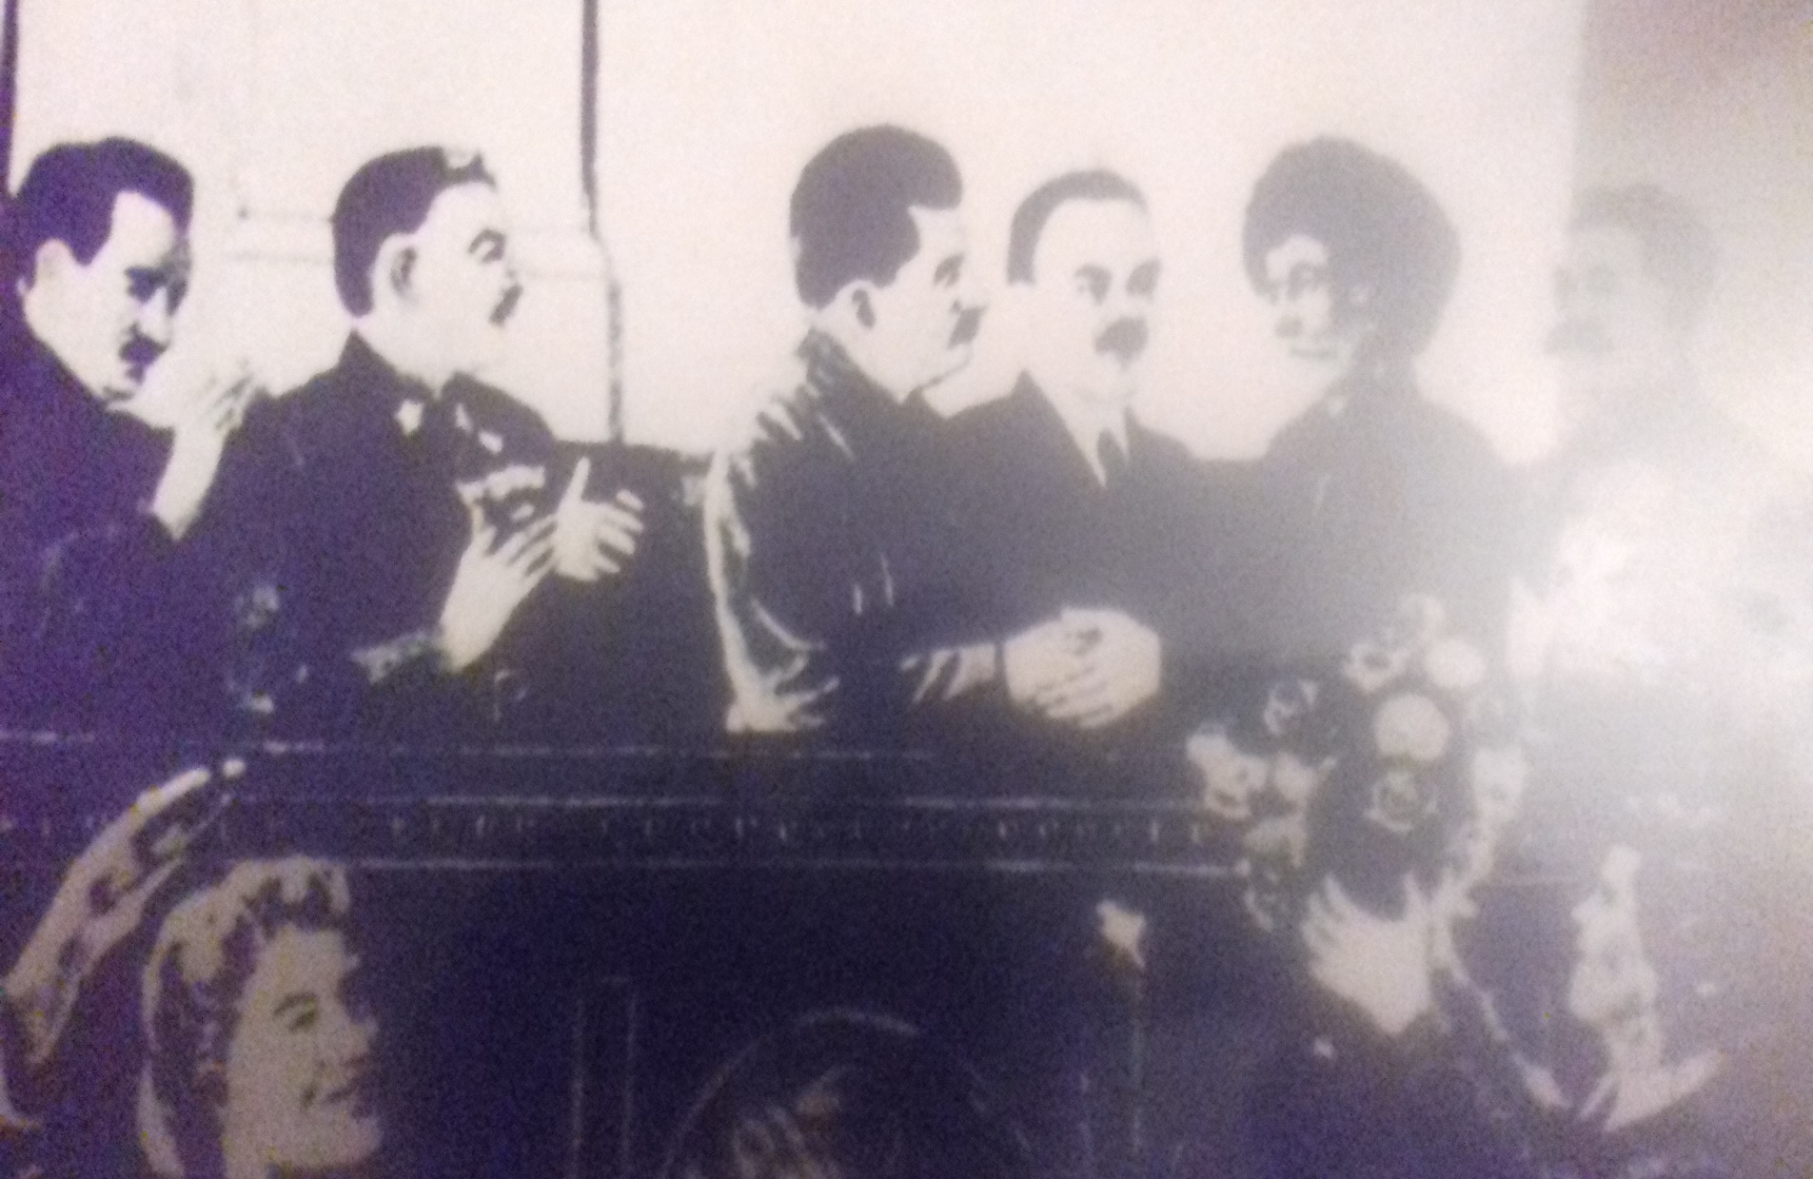

Slide 24
